Slide 1
Phân tích dữ liệu chuỗi thời gian
Giới thiệu môn học

Slide 2
Nội dung
Các khái niệm cơ bản
Đặc điểm của dữ liệu chuỗi thời gian
Một số bài toán sử dụng dữ liệu chuỗi thời gian
Sơ lược về lịch sử phát triển
Notes:
Nội dung chính
🔷 Giới thiệu các khái niệm cơ bản về phân tích chuỗi thời gian
🔷 Đặc điểm của dữ liệu chuỗi thời gian
🔷 Một số bài toán sử dụng dữ liệu chuỗi thời gian
🔷 Lịch sử phát triển dữ liệu chuỗi thời gian

Slide 3
Giới thiệu các khái niệm cơ bản về phân tích chuỗi thời gian
Chuỗi thời gian là gì?
Chuỗi thời gian là tập hợp các quan sát về một hiện tượng nào đó được thu thập theo trình tự trong một khoảng thời gian nhất định.
Dữ liệu được thu thập theo thứ tự thời gian (time-ordered).
Các quan sát tại các thời điểm cách đều nhau (hàng ngày, hàng tháng, hàng năm,…).
Ví dụ:
Notes:
Ví dụ:
Nhiệt độ trung bình hằng ngày/tháng/năm tại một địa điểm
Lợi nhuận thu được hằng năm của một công ty
Doanh số bán hàng hàng tháng của một sản phẩm

Slide 4
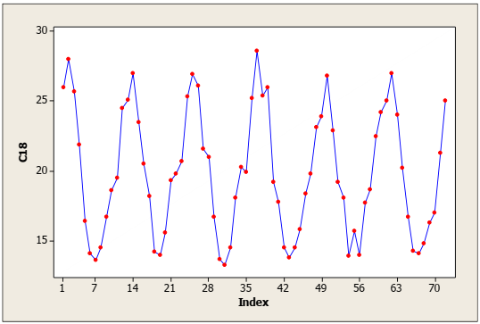
Giới thiệu các khái niệm cơ bản về phân tích chuỗi thời gian
Chuỗi thời gian là gì?
Minh họa chuỗi thời gian
Nhiệt độ trung bình hàng tháng ở một thành phố trong khoảng thời gian 6 năm

Slide 5
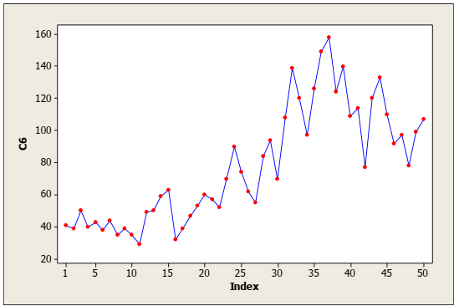
Giới thiệu các khái niệm cơ bản về phân tích chuỗi thời gian
Chuỗi thời gian là gì?
Minh họa chuỗi thời gian
Lợi nhuận thu được của một công ty trong khoảng thời gian 50 năm

Slide 6
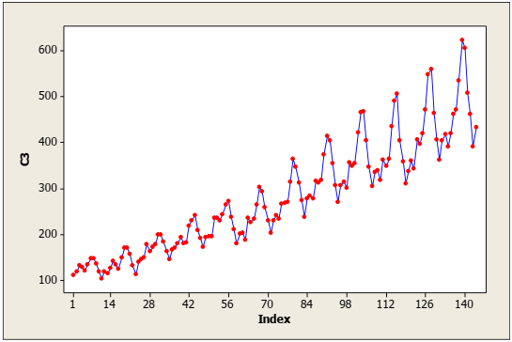
Giới thiệu các khái niệm cơ bản về phân tích chuỗi thời gian
Chuỗi thời gian là gì?
Minh họa chuỗi thời gian
Doanh số bán hàng hàng tháng của một sản phẩm công nghiệp trong khoảng thời gian 15 năm

Slide 7
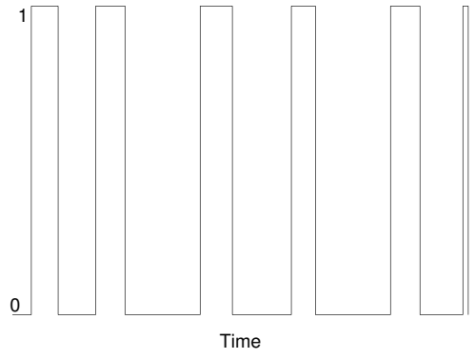
Giới thiệu các khái niệm cơ bản về phân tích chuỗi thời gian
Một số thuật ngữ
Một chuỗi thời gian được gọi là liên tục khi các quan sát được thực hiện liên tục theo thời gian.
Thuật ngữ "liên tục" được sử dụng cho các chuỗi thuộc loại này ngay cả khi biến được đo chỉ có thể nhận một tập hợp các giá trị rời rạc, như trong hình dưới.
Ví dụ
Điện tâm đồ (ECG) được đo liên tục.
Tín hiệu rung động của máy, micro thu
âm, cảm biến gia tốc
Notes:
Một loại chuỗi thời gian đặc biệt xuất hiện khi các quan sát chỉ có thể nhận một trong hai giá trị, thường được ký hiệu là 0 và 1. Ví dụ, trong khoa học máy tính, vị trí của một công tắc, hoặc "bật" hoặc "tắt", có thể được ghi lại tương ứng là một hoặc không. Chuỗi thời gian loại này, được gọi là quá trình nhị phân, xuất hiện trong nhiều tình huống, bao gồm cả nghiên cứu lý thuyết truyền thông.

Slide 8
Giới thiệu các khái niệm cơ bản về phân tích chuỗi thời gian
Một số thuật ngữ
Một chuỗi thời gian được gọi là rời rạc (discrete) khi các quan sát chỉ được thực hiện tại những thời điểm cụ thể, thường là cách đều nhau.
Thuật ngữ "rời rạc" được sử dụng cho các chuỗi loại này ngay cả khi biến số được đo là biến số liên tục.
Chúng ta chủ yếu đề cập đến các chuỗi thời gian rời rạc, trong đó các quan sát được thực hiện ở các khoảng thời gian bằng nhau.
Ví dụ
Doanh số theo ngày/tuần/tháng.
Nhiệt độ ghi mỗi 10 phút.

Slide 9
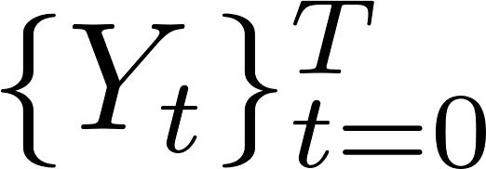
Giới thiệu các khái niệm cơ bản về phân tích chuỗi thời gian
Một số thuật ngữ
Dãy các giá trị được ghi nhận theo thứ tự thời gian
Yt : giá trị quan sát được tại thời điểm t.
T =1, 2, …, T : Chỉ số thời gian (Xác định thời điểm của từng quan sát).

Slide 10
Giới thiệu các khái niệm cơ bản về phân tích chuỗi thời gian
Một số thuật ngữ
Chuỗi thời gian rời rạc có thể phát sinh theo nhiều cách khác nhau.
Từ một chuỗi thời gian liên tục, thực hiện lấy mẫu (ghi các giá trị tại các khoảng thời gian bằng nhau). Khoảng thời gian lấy mẫu giữa các lần đọc liên tiếp phải được lựa chọn cẩn thận để tránh mất nhiều thông tin.
Tổng hợp (hoặc tích lũy) các giá trị của một biến trong các khoảng thời gian bằng nhau. Ví dụ như sản lượng hàng tháng và lượng mưa hàng ngày.
Một số chuỗi thời gian vốn dĩ là rời rạc, ví dụ như cổ tức mà một công ty trả cho cổ đông trong những năm liên tiếp.

Slide 11
Đặc điểm của dữ liệu chuỗi thời gian
Đặc điểm quan trọng
✅ Thứ tự thời gian quan trọng: Dữ liệu không thể xáo trộn thứ tự mà không làm mất ý nghĩa
✅ Phụ thuộc lẫn nhau (Autocorrelation): Giá trị hiện tại thường liên quan đến giá trị trước đó
✅ Không độc lập & đồng phân phối (Non-iid): Khác với dữ liệu thông thường, các quan sát không độc lập

Slide 12
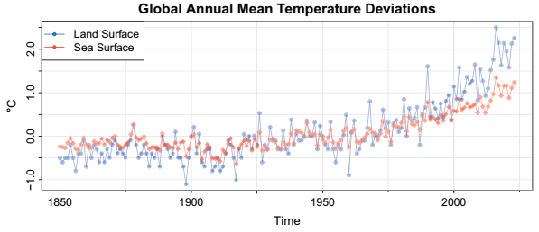
Đặc điểm của chuỗi thời gian
Các quan sát liên tiếp thường không độc lập
Thứ tự quan trọng: dữ liệu không hoán vị được
Có thể có xu hướng dài hạn
Có tính chu kỳ hoặc mùa vụ
Thường chứa nhiễu hoặc biến động ngẫu nhiên

Slide 13
Đặc điểm của chuỗi thời gian
Các quan sát liên tiếp thường không độc lập
Như chúng ta đã biết, hầu hết lý thuyết thống kê mà chúng ta đã nghiên cứu đều tập trung vào việc nghiên cứu các mẫu ngẫu nhiên trong đó các quan sát là độc lập. Nhưng như chúng ta đã thấy từ các ví dụ trên, bản chất của chuỗi thời gian cho thấy các quan sát không độc lập. Do đó, phân tích thống kê được sử dụng phải xem xét đến thứ tự thời gian (hoặc không gian) của các quan sát.

Slide 14
Đặc điểm của chuỗi thời gian
Các quan sát liên tiếp thường không độc lập
Khi các quan sát liên tiếp phụ thuộc lẫn nhau, các giá trị tương lai có thể được dự đoán từ các quan sát trong quá khứ.
Nếu một chuỗi thời gian có thể được dự đoán chính xác, nó được gọi là chuỗi thời gian xác định.
Tuy nhiên, hầu hết các chuỗi thời gian đều là ngẫu nhiên, nghĩa là tương lai chỉ được xác định một phần bởi các giá trị trong quá khứ, do đó việc dự đoán chính xác là không thể và phải được thay thế bằng ý tưởng rằng các giá trị tương lai có một phân phối xác suất, được điều kiện hóa dựa trên kiến ​​thức về các giá trị trong quá khứ.

Slide 15
Đặc điểm của chuỗi thời gian
Đặc điểm ngẫu nhiên thống kê (stochastic)
Tương tự như trường hợp giữa tổng thể và mẫu, trong đó chúng ta có thể chọn nhiều mẫu khác nhau từ cùng một tổng thể, tuy nhiên các mẫu này sẽ tuân theo cùng các quy tắc xác suất như tổng thể.
Phương pháp được đề xuất ở đây giả định rằng các quan sát của chuỗi thời gian (𝑦1, 𝑦2, ..., 𝑦𝑛) được quan sát trong khoảng thời gian (1, 2, ..., 𝑛) là một hiện thực hóa được rút ra từ vectơ ngẫu nhiên đa biến (𝑌1, 𝑌2, ..., 𝑌𝑛) có hàm phân phối tích lũy 𝐹(𝑦1, 𝑦2, ..., 𝑦𝑛) được sử dụng để đưa ra suy luận về tương lai của quá trình ngẫu nhiên.

Slide 16
Đặc điểm của chuỗi thời gian
Thành phần của chuỗi thời gian
📈 Trend (Xu hướng): sự thay đổi chung dài hạn (tăng/giảm)
🔄 Seasonality (Tính mùa vụ): biến động theo chu kỳ cố định (trong năm, tuần, ngày…)
🔀 Cyclic (Chu kỳ): biến động theo chu kỳ không cố định (kinh tế, thị trường…)
🎲 Irregular (Ngẫu nhiên/bất thường): dao động không dự đoán trước được
→Các phương pháp phân tích chuỗi thời gian truyền thống dựa vào việc phân tách sự thay đổi trong một chuỗi thời gian thành bốn thành phần trên.
Việc phân tích thành phần xu hướng và biến động theo mùa thường không phải là duy nhất.
Notes:
Các phương pháp phân tích chuỗi thời gian truyền thống chủ yếu tập trung vào việc phân tích sự biến động trong một chuỗi dữ liệu thành các thành phần biểu thị xu hướng, biến động theo mùa và các thay đổi chu kỳ khác. Bất kỳ sự biến động nào còn lại đều được coi là những biến động "bất thường". Cách tiếp cận này không phải lúc nào cũng là tốt nhất nhưng đặc biệt hữu ích khi sự biến động chủ yếu do xu hướng và tính mùa vụ chi phối. Tuy nhiên, cần lưu ý rằng việc phân tích thành phần xu hướng và biến động theo mùa thường không phải là duy nhất trừ khi có những giả định nhất định được đưa ra.

Slide 17
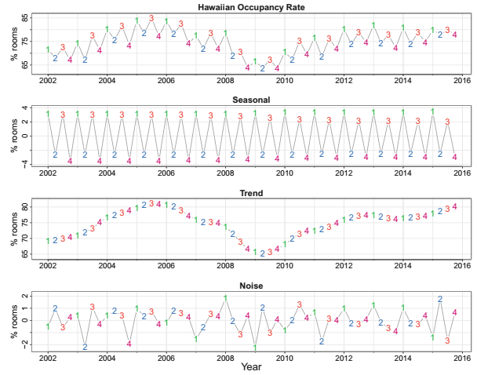
Đặc điểm của chuỗi thời gian
Thành phần của chuỗi thời gian

Slide 18
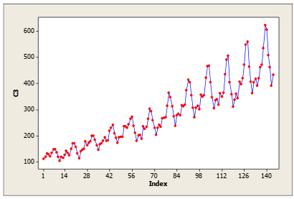
Đặc điểm của chuỗi thời gian
Thành phần của chuỗi thời gian
Trend (Xu hướng)
Nếu có sự tăng (hoặc giảm) kéo dài trong mức độ của chuỗi dữ liệu, thì chúng ta nói rằng chuỗi dữ liệu đó có thành phần xu hướng.
Ví dụ
Số lượng ca sinh
Giá cả hàng hóa hàng năm
Lượng dự trữ dầu mỏ
Số ca mắc bệnh
Notes:
Vì vậy, khi xem xét biểu đồ chuỗi thời gian, chúng ta thường nhận thấy sự hiện diện của những thay đổi chậm và dần dần trong ngắn hạn (tăng hoặc giảm), và xu hướng chung là tăng trong dài hạn, chẳng hạn như trong chuỗi thời gian về số lượng ca sinh, hoặc số lượng người hành hương, hoặc giá cả hàng hóa hàng năm. Mặt khác, chúng ta cũng có thể thấy xu hướng chung là giảm trong dài hạn, ví dụ như trong chuỗi số liệu về số ca tử vong, hoặc lượng dự trữ dầu mỏ, hoặc số ca mắc một căn bệnh cụ thể nào đó.

Slide 19
Đặc điểm của chuỗi thời gian
Thành phần của chuỗi thời gian
Seasonality (Tính mùa vụ)
Trong thực tế, nhiều chuỗi thời gian có thể bị ảnh hưởng bởi cái gọi là sự thay đổi theo mùa, nghĩa là chuỗi dữ liệu lặp lại hành vi của nó vào những khoảng thời gian nhất định trong năm
Sự thay đổi theo mùa xảy ra trong những khoảng thời gian cụ thể ngắn hơn một năm, chẳng hạn như giờ, ngày, tuần, tháng, quý, v.v.

Slide 20
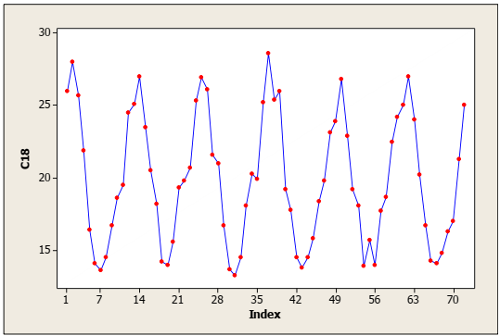
Đặc điểm của chuỗi thời gian
Thành phần của chuỗi thời gian
Seasonality (Tính mùa vụ)
Ví dụ: lượng tiêu thụ điện
Notes:
lượng tiêu thụ điệnđạt đỉnh điểm vào mùa hè và giảm xuống vào mùa đông

Slide 21
Đặc điểm của chuỗi thời gian
Thành phần của chuỗi thời gian
Cyclic (Chu kỳ)
Những thay đổi này tương tự như biến động theo mùa, nhưng chúng xuất hiệntrong thời gian dài (hơn một năm), và để phát hiện ra biến động theo chu kỳ, cần một chuỗi dữ liệu hàng năm rất dài
Ví dụ:
Biến đổi khí hậu cần dữ liệu của ba mươi năm trở lên để phát hiện rachu kỳ của nó.
Chu kỳ kinh tế cũng cần một khoảng thời gian dài,ví dụ năm hoặc mười năm, để xuất hiện.
Trong ngắn hạn, việc coi sự dao động dài hạn như vậy là một xu hướng (trend) có thể có ý nghĩa hơn.

Slide 22
Đặc điểm của chuỗi thời gian
Thành phần của chuỗi thời gian
Irregular (Ngẫu nhiên/bất thường)
Sau khi loại bỏ các yếu tố mùa vụ, xu hướng hoặc chu kỳ khỏi dữ liệu, chúng ta sẽ còn lại chuỗi dữ liệu phần dư, đại diện cho những thay đổi bất thường. Những thay đổi này khác với các thành phần khác, vì chúng không thể dự đoán được và không xảy ra theo bất kỳ quy luật hay hệ thống nào.

Slide 23
Đặc điểm của dữ liệu chuỗi thời gian
Tính dừng (Stationarity)
Một chuỗi dừng có các đặc tính thống kê (trung bình, phương sai) không đổi theo thời gian
Nhiều phương pháp phân tích giả định chuỗi là dừng
Ví dụ:
Không dừng: dữ liệu có trend rõ rệt
Dừng: dữ liệu dao động quanh mức trung bình cố định
Chúng ta sẽ tìm hiểu kĩ hơn ở các chương sau sau
Notes:
Định nghĩa toán học về mô hình chuỗi thời gian dừng sẽ được trình bày trong các chương sau. Tuy nhiên, có thể hữu ích nếu giới thiệu ý tưởng về tính dừng ở đây từ góc độ trực quan. Nói rộng ra, một chuỗi thời gian được gọi là dừng nếu không có sự thay đổi có hệ thống về giá trị trung bình (không có xu hướng), nếu không có sự thay đổi có hệ thống về phương sai và nếu các biến động tuần hoàn nghiêm ngặt đã được loại bỏ. Nói cách khác, các đặc tính của một phần dữ liệu giống như các đặc tính của bất kỳ phần nào khác.
Phần lớn lý thuyết xác suất của chuỗi thời gian liên quan đến chuỗi thời gian dừng, và vì lý do này, phân tích chuỗi thời gian thường yêu cầu phải biến đổi một chuỗi không dừng thành một chuỗi dừng để sử dụng lý thuyết này. Ví dụ, có thể cần loại bỏ xu hướng và biến động theo mùa khỏi một tập dữ liệu và sau đó cố gắng mô hình hóa sự biến động trong phần dư bằng một quá trình ngẫu nhiên dừng. Tuy nhiên, cũng cần nhấn mạnh rằng các thành phần không dừng, chẳng hạn như xu hướng, có thể quan trọng hơn phần dư dừng.

Slide 24
Đặc điểm của dữ liệu chuỗi thời gian
Tính chất khác
🕒 Độ trễ (Lag): ảnh hưởng của giá trị quá khứ đến hiện tại
📈 Biến động (Volatility): mức độ dao động có thể thay đổi theo thời gian
🧊 Dữ liệu thiếu hoặc ngoại lai (Missing/Outliers): dễ xảy ra trong đo đạc

Slide 25
Đặc điểm của dữ liệu chuỗi thời gian
Nhận xét
Dữ liệu chuỗi thời gian có cấu trúc đặc biệt
Phải phân tích và xử lý các đặc điểm này trước khi mô hình hóa
Hiểu rõ dữ liệu giúp chọn mô hình phù hợp hơn
Một số mô hình cơ bản (sẽ tìm hiểu kĩ hơn trong các chương sau)
Mô hình hồi quy tuyến tính
Mô hình trung bình động (Moving Average)
Mô hình tự hồi quy (Auto-Regressive/AR)
ARMA (Auto-Regressive Moving Average)
ARIMA (Auto-Regressive Integrated Moving Average)
Mô hình vector tự hồi quy (vector autoregression)

Slide 26
Mục tiêu của phân tích chuỗi thời gian
Mô tả (hiểu rõ dữ liệu, xác định các thành phần cấu thành)
Giải thích
Dự đoán
Kiểm soát (phát hiện bất thường)
Notes:
mục tiêu này có thể được phân loại thành mô tả, giải thích, dự đoán và kiểm soát, và sẽ được xem xét lần lượt.

Slide 27
Mục tiêu của phân tích chuỗi thời gian
Mô tả
Phân tích chuỗi thời gian được sử dụng để mô tả và thể hiện thông tin sẵn có, cho thấy hiện tượng được nghiên cứu diễn biến như thế nào theo thời gian. Nghĩa là, mô tả các đặc điểm chính của chuỗi thời gian
Điều này sẽ giúp xác định mô hình toán học phù hợp nhất để đạt được các mục tiêu khác của phân tích, và tìm hiểu các biến động tăng giảm trong chuỗi thời gian, cũng như xác định các thành phần chính như xu hướng và biến động theo mùa.
Vì vậy, khi phân tích bất kỳ chuỗi thời gian nào, bước đầu tiên cần thực hiện là vẽ biểu đồ chuỗi thời gian như chúng ta đã thấy trong các ví dụ trước và thu thập một số đặc điểm mô tả.

Slide 28
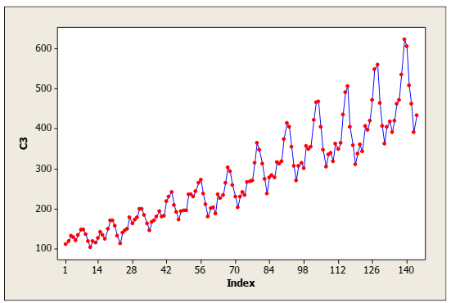
Mục tiêu của phân tích chuỗi thời gian
Mô tả
Ví dụ:
Chúng ta nhận thấy sự tồn tại
của hiệu ứng mùa vụ mạnh mẽ,
khi doanh số bán hàng tăng vào
giữa năm và giảm vào cuối năm.
Có vẻ như doanh số bán hàng
hàng năm cũng tăng lên theo từng năm (tức là có xu hướng tăng trưởng).
Do đó, đối với một số chuỗi dữ liệu, việc mô tả các quan sát có thể được thực hiện thông qua một mô hình đơn giản bao gồm thành phần xu hướng và thành phần mùa vụ.
Notes:
Tuy nhiên, một số chuỗi dữ liệu có thể cần các mô hình phức tạp hơn.

Slide 29
Mục tiêu của phân tích chuỗi thời gian
Giải thích
Giải thích có nghĩa là giải thích những thay đổi xảy ra trong hiện tượng bằng cách sử dụng các chuỗi thời gian khác có liên quan đến nó, hoặc bằng cách sử dụng các yếu tố môi trường ảnh hưởng đến hiện tượng đó.
Ví dụ: người ta có thể nghiên cứu xem mực nước biển bị ảnh hưởng như thế nào bởi nhiệt độ, hoặc doanh số bán hàng bị ảnh hưởng như thế nào bởi quảng cáo.

Slide 30
Mục tiêu của phân tích chuỗi thời gian
Dự đoán
Dự báo được coi là một trong những mục tiêu quan trọng nhất của phân tích chuỗi thời gian. Bởi vì người ta thường muốn biết hoặc dự đoán các giá trị tương lai của một chuỗi thời gian.
Phân tích chuỗi thời gian thường bắt đầu bằng việc xác định một mô hình phù hợp giải thích mô hình diễn biến của chuỗi, và sau đó sử dụng mô hình đó để ngoại suy mô hình này vào tương lai.
Giả định chính ở đây là mô hình này sẽ tiếp tục trong tương lai gần. Lưu ý rằng bất kỳ phương pháp dự báo nào cũng sẽ không cho kết quả dự báo tốt nếu mô hình không tiếp tục trong tương lai, vì vậy luôn luôn nên giới hạn việc dự báo trong tương lai gần và cập nhật các dự báo khi có dữ liệu quan sát mới.

Slide 31
Mục tiêu của phân tích chuỗi thời gian
Kiểm soát
Chuỗi thời gian đôi khi được thu thập hoặc phân tích nhằm mục đích cải thiện khả năng kiểm soát một hệ thống vật lý hoặc kinh tế nào đó.
Ví dụ, khi một chuỗi thời gian được tạo ra để đo lường "chất lượng" của một quy trình sản xuất, mục tiêu của việc phân tích có thể là để giữ cho quy trình hoạt động ở mức "cao".
Các vấn đề kiểm soát có liên quan chặt chẽ đến dự đoán trong nhiều trường hợp.
Ví dụ, người ta có thể thu thập được chuỗi dữ liệu theo thời gian thể hiện chất lượng sản phẩm trong quá trình sản xuất, với mục tiêu có thể là kiểm soát chất lượng sản phẩm sao cho nó không lệch quá mức quy định.

Slide 32
Một số bài toán cơ bản
Dự báo (Forecasting)
Phát hiện bất thường (Anomaly Detection)
Phân loại chuỗi (Time Series Classification)
Phân cụm chuỗi (Time Series Clustering)
Tái tạo & mô phỏng (Reconstruction & Simulation)

Slide 33
Một số bài toán cơ bản
Dự báo (Forecasting)
Mô tả: dự đoán giá trị tương lai dựa trên dữ liệu quá khứ
Ví dụ:
Dự báo lưu lượng truy cập web
Dự đoán nhu cầu điện năng
Dự đoán giá cổ phiếu
Phương pháp:
ARIMA, Exponential Smoothing
RNN, LSTM, Transformer

Slide 34
Một số bài toán cơ bản
Phát hiện bất thường (Anomaly Detection)
Mô tả: tìm ra các điểm (hoặc khoảng) bất thường trong chuỗi
Ví dụ:
Phát hiện xâm nhập mạng
Bất thường trong cảm biến IoT
Phát hiện gian lận giao dịch
Phương pháp:
Statistical thresholds
Autoencoders, Isolation Forest, GANs

Slide 35
Một số bài toán cơ bản
Phân loại chuỗi (Time Series Classification)
Mô tả: gán nhãn cho toàn bộ chuỗi hoặc đoạn chuỗi
Ví dụ:
Phân loại hành động từ dữ liệu cảm biến (đi bộ, chạy, ngồi)
Phân loại bệnh lý từ ECG
Phương pháp:
k-NN với DTW (Dynamic Time Warping)
CNN, RNN, Transformer

Slide 36
Một số bài toán cơ bản
Phân cụm chuỗi (Time Series Clustering)
Mô tả: nhóm các chuỗi có đặc điểm tương tự
Ví dụ:
Nhóm khách hàng theo hành vi tiêu dùng theo thời gian
Nhóm cảm biến có tín hiệu tương đồng
Phương pháp:
k-means (với DTW hoặc feature embedding)
Hierarchical clustering

Slide 37
Một số bài toán cơ bản
Tái tạo & mô phỏng (Reconstruction & Simulation)
Mô tả: tạo dữ liệu chuỗi thời gian mới từ mô hình
Ví dụ:
Sinh dữ liệu giả lập để huấn luyện
Tái tạo tín hiệu âm thanh hoặc video
Phương pháp:
Stochastic models
GANs, Diffusion Models

Slide 38
Một số bài toán cơ bản
Các lĩnh vực ứng dụng
🩺 Y tế: ECG, EEG, cảm biến sức khỏe
📈 Tài chính: dự báo giá, rủi ro
🌐 CNTT: lưu lượng mạng, log server
🚗 Xe tự lái: dữ liệu cảm biến, radar
🏭 Công nghiệp: bảo trì dự đoán, giám sát máy móc

Slide 39
Một số bài toán cơ bản
Công cụ & thư viện phổ biến
Python:
statsmodels, scikit-learn, tslearn
keras/tensorflow, pytorch
prophet, kats
R:
forecast, tseries, fable

Slide 40
Lịch sử phát triển phân tích dữ liệu chuỗi thời gian
Mốc quan trọng
Phân tích chuỗi thời gian bắt đầu từ nhu cầu thực tế: dân số, khí tượng, tài chính
Từ các mô hình thống kê đơn giản đến phương pháp AI phức tạp
Vẫn đang phát triển mạnh mẽ với dữ liệu lớn & AI
Năm | Đóng góp
1927 | Mô hình AR – G.U. Yule
1976 | ARIMA – Box-Jenkins
1982 | ARCH – Engle (Nobel 2003)
1997 | LSTM – Hochreiter & Schmidhuber
2017 | Transformer – Vaswani et al.
Notes:
Mục tiêu buổi học
Hiểu về nguồn gốc & quá trình phát triển của lĩnh vực
Nhận ra những đóng góp quan trọng của các nhà khoa học
Hiểu bối cảnh hình thành các phương pháp hiện nay
Mô hình tự hồi qui (Autoregressive model - AR)
ARIMA: Autoregressive Intergrated Moving Average
AutoRegressive Conditional Heteroskedasticity (ARCH), Robert Fry Engle III won the 2003 Nobel Memorial Prize in Economic Sciences
LSTM: Long Short-Term Memory
Transformer: Vaswani et al. proposed a new simple network architecture, the Transformer, based solely on attention mechanisms

Slide 41
Lịch sử phát triển phân tích dữ liệu chuỗi thời gian
Giai đoạn khởi nguồn (Thế kỷ 18–19)
Nguồn gốc: xuất phát từ nhu cầu phân tích dữ liệu quan sát theo thời gian trong thiên văn học, khí tượng học và kinh tế học.
Các nhân vật tiên phong:
Sir William Herschel (1738–1822): phân tích chu kỳ mặt trời.
Karl Friedrich Gauss (1777–1855) và Adrien-Marie Legendre (1752–1833): phát minh phương pháp bình phương nhỏ nhất (least squares), nền tảng cho ước lượng trong hồi quy và chuỗi thời gian.
Francis Galton & Karl Pearson (cuối thế kỷ 19): phát triển khái niệm tương quan (correlation), là tiền đề cho tự tương quan (autocorrelation) trong time series.
Notes:
Về lịch sử, phân tích chuỗi thời gian có nguồn gốc từ thế kỷ 18–19, khi các nhà khoa học trong thiên văn học và kinh tế học bắt đầu nghiên cứu các hiện tượng có tính chu kỳ theo thời gian. Các công trình của Gauss và Legendre về phương pháp bình phương nhỏ nhất đặt nền tảng cho ước lượng tham số trong các mô hình chuỗi thời gian sau này.

Slide 42
Lịch sử phát triển phân tích dữ liệu chuỗi thời gian
Giai đoạn hình thức hóa (Đầu thế kỷ 20)
1900 – 1930:
Yule (1927) giới thiệu mô hình autoregressive (AR) để giải thích dao động trong số liệu khí tượng.
Slutsky (1937) phân tích mô hình trung bình trượt (MA) để mô phỏng chu kỳ kinh tế.
Hai dòng này sau đó được hợp nhất thành mô hình ARMA.
1930s–1940s:
Wold (1938) phát biểu Định lý phân rã Wold, cho rằng mọi quá trình dừng tuyến tính có thể biểu diễn bằng mô hình MA vô hạn.
Đây là cột mốc nền tảng cho toàn bộ lý thuyết chuỗi thời gian hiện đại.
Notes:
Đến đầu thế kỷ 20, G. U. Yule (1927) đã giới thiệu mô hình tự hồi quy (autoregressive – AR) để mô phỏng dao động khí quyển, trong khi E. Slutsky (1937) phát triển mô hình trung bình trượt (moving average – MA) để mô tả chu kỳ kinh tế. Hai mô hình này được kết hợp thành ARMA – một bước ngoặt trong việc mô hình hóa quá trình ngẫu nhiên dừng.
H. Wold (1938) sau đó đã đưa ra Định lý phân rã Wold, chứng minh rằng mọi quá trình dừng tuyến tính đều có thể biểu diễn bằng một chuỗi trung bình trượt vô hạn – một kết quả nền tảng cho toàn bộ lý thuyết chuỗi thời gian hiện đại.

Slide 43
Lịch sử phát triển phân tích dữ liệu chuỗi thời gian
Giai đoạn hiện đại cổ điển (1950–1980)
Box và Jenkins (1970) xuất bản cuốn Time Series Analysis: Forecasting and Control, hệ thống hóa các mô hình:
AR, MA, ARMA, ARIMA, SARIMA
Giới thiệu quy trình nổi tiếng Box–Jenkins methodology:
Nhận dạng mô hình → Ước lượng tham số → Kiểm định chẩn đoán → Dự báo.
Đây là “kinh thánh” của phân tích chuỗi thời gian cổ điển.
Kalman (1960) phát triển Bộ lọc Kalman (Kalman Filter), mở ra hướng state-space model, được ứng dụng rộng trong điều khiển, radar, và dự báo động học.
Notes:
Bước ngoặt tiếp theo diễn ra vào thập niên 1970 với sự ra đời của phương pháp Box–Jenkins. Hai nhà thống kê George Box và Gwilym Jenkins đã hệ thống hóa toàn bộ quy trình phân tích và dự báo chuỗi thời gian thông qua các mô hình ARIMA (Autoregressive Integrated Moving Average) và SARIMA (Seasonal ARIMA). Phương pháp này bao gồm bốn giai đoạn: nhận dạng mô hình, ước lượng tham số, kiểm định chẩn đoán và dự báo. Cùng thời gian đó, R. E. Kalman (1960) phát triển bộ lọc Kalman (Kalman filter) và mô hình state-space, mở rộng ứng dụng của phân tích chuỗi thời gian sang các hệ thống động học trong kỹ thuật điều khiển và xử lý tín hiệu.

Slide 44
Lịch sử phát triển phân tích dữ liệu chuỗi thời gian
Giai đoạn hiện đại – mở rộng sang kinh tế & dữ liệu lớn (1980–2000)
VAR (Vector Autoregression) của Christopher Sims (1980) cho phép mô hình hóa nhiều biến thời gian tương tác.
Engle (1982) phát triển ARCH (Autoregressive Conditional Heteroskedasticity) để mô hình biến động phương sai — dùng trong tài chính.
Bollerslev (1986) mở rộng thành GARCH.
Johansen (1988) đưa ra lý thuyết đồng liên kết (cointegration) — mô tả mối quan hệ dài hạn giữa các chuỗi không dừng.
Notes:
Từ thập niên 1980, lĩnh vực này được mở rộng mạnh mẽ trong kinh tế lượng và tài chính. Christopher Sims (1980) phát triển mô hình VAR (Vector Autoregression) cho phép mô hình hóa mối quan hệ tương hỗ giữa nhiều biến kinh tế theo thời gian. Robert Engle (1982) và Tim Bollerslev (1986) lần lượt giới thiệu các mô hình ARCH và GARCH để mô tả sự thay đổi của phương sai có điều kiện, đặc biệt phù hợp với dữ liệu tài chính. Søren Johansen (1988) sau đó đưa ra khái niệm đồng liên kết (cointegration), mô tả mối quan hệ cân bằng dài hạn giữa các chuỗi không dừng.

Slide 45
Lịch sử phát triển phân tích dữ liệu chuỗi thời gian
Giai đoạn dữ liệu lớn và học máy (2000–nay)
Xuất hiện các hướng mới:
Machine learning for time series: Random Forest, XGBoost, RNN, LSTM, Transformer.
Probabilistic forecasting (dự báo xác suất): Gaussian process, Bayesian methods.
Hybrid models: kết hợp ARIMA + LSTM, hoặc Kalman Filter + Deep Learning.
Các công cụ hiện đại:
Facebook Prophet, Amazon DeepAR, và các framework như PyTorch Forecasting, GluonTS, Nixtla TimeGPT.
Notes:
Bước sang thế kỷ 21, cùng với sự phát triển của dữ liệu lớn và học máy, phân tích chuỗi thời gian chứng kiến sự hội tụ giữa thống kê cổ điển và mô hình học sâu (deep learning). Các mô hình như LSTM (Long Short-Term Memory), GRU (Gated Recurrent Unit) và gần đây là Transformer cho chuỗi thời gian đã thể hiện khả năng mạnh mẽ trong việc nắm bắt các quan hệ phi tuyến và phụ thuộc dài hạn trong dữ liệu. Các nền tảng như Facebook Prophet, Amazon DeepAR, hay các thư viện mã nguồn mở như GluonTS và Nixtla đang giúp chuẩn hóa việc triển khai và đánh giá các mô hình dự báo chuỗi thời gian trên quy mô lớn.

Slide 46
Lịch sử phát triển phân tích dữ liệu chuỗi thời gian
Giai đoạn dữ liệu lớn và học máy (2000–nay)
Lĩnh vực | Ứng dụng điển hình
Kinh tế – tài chính | Dự báo GDP, lãi suất, giá cổ phiếu, lạm phát
Kỹ thuật điều khiển | Ước lượng trạng thái, dự báo tín hiệu cảm biến
Khí tượng – môi trường | Dự báo thời tiết, ô nhiễm, lượng mưa
Y tế – sinh học | Dự đoán tín hiệu ECG, chuỗi gen
CNTT – mạng | Phát hiện bất thường trong log, dự đoán tải hệ thống
AI/ML hiện đại | Học biểu diễn thời gian, chuỗi video, âm thanh, dữ liệu cảm biến IoT
Notes:
Ngày nay, phân tích chuỗi thời gian không chỉ được ứng dụng trong kinh tế – tài chính (dự báo lạm phát, giá cổ phiếu), mà còn đóng vai trò then chốt trong điều khiển tự động (ước lượng trạng thái, dự báo tín hiệu cảm biến), khí tượng học (dự báo thời tiết, ô nhiễm), y học (phân tích tín hiệu sinh học như ECG, EEG), và công nghệ thông tin (phát hiện bất thường trong mạng, giám sát hệ thống). Với sự kết hợp ngày càng sâu giữa lý thuyết toán học, mô hình thống kê, và học sâu, phân tích chuỗi thời gian đang trở thành một trong những công cụ trung tâm trong khoa học dữ liệu hiện đại, giúp con người hiểu và dự đoán các hiện tượng động học trong tự nhiên, xã hội và kỹ thuật.

